Slide 1

AirQualityZagreb
Izradio:Vedran Marković
Mentor: prof. dr. sc. Dina Šimunić

Slide 2
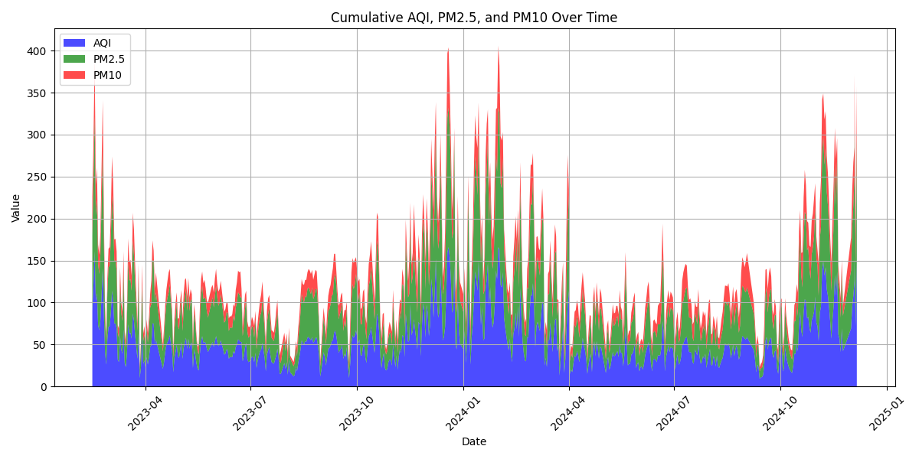
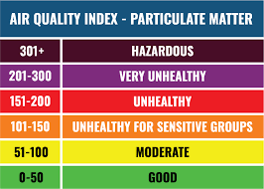
Zagreb-1

Slide 3
Zagreb-2

Slide 4
Zagreb-3

